Slide 1
基于Spark的舆情分析系统
谢宝玛 1120233506

Slide 2
一，这个应用有什么用
（1）政府/公共管理
1.监测社会舆情走势
2.提前发现：
群体性事件风险
负面舆情爆发点
3.示例：
某政策发布后，网民情绪是正面还是负面？变化趋势如何？

Slide 3
一，这个应用有什么用
（2）品牌口碑分析
典型问题：
用户对某产品的情绪是变好还是变差？
哪些功能被吐槽最多？
新版本上线后负面评论是否激增？

Slide 4
一，这个应用有什么用
总结：
舆情分析系统可以在海量非结构化文本中，自动挖掘公众关注热点与情绪变化，为决策提供数据支撑。
为什么用spark?
Hadoop 提供了稳定可靠的分布式存储和资源管理能力，而 Spark 作为以内存计算为核心的通用计算引擎，能够在同一平台上高效支持批处理、流处理、SQL 查询以及机器学习任务。两者通常结合使用，Spark 运行在 Hadoop 生态之上，取代 MapReduce 作为主要计算框架。

Slide 5
二，系统整体功能设计
模块一：文本数据加载
1.data/generater（生成模拟数据）
数据来源：微博，商品评价，新闻
生成的数据字段
doc_id:ID
content:文本内容
timestamp:时间戳
source:来源

Slide 6
二，系统整体功能设计
模块一：文本数据加载
2.data/loader（把原始数据读入spark）
用途是把 CSV/JSON/Parquet（本地或HDFS路径）加载成 Spark DataFrame
模块一流程总结：
Generator 输出：data/raw/raw_data_*.csv（字段：doc_id/content/timestamp/source）
Loader 输入：默认会去 data/raw/*.csv 找文件并读入 Spark DataFrame，timestamp 会被 cast 成 Spark timestamp

Slide 7
二，系统整体架构设计
模块二：数据预处理
核心目标
把 data/loader 读进来的原始文本变成后续模块可直接使用的“干净 + 可计算” 数据
主要产物：
清洗后的文本，分词结果
模块架构
1）文本清洗：去噪，去重，去无效行
  URL，表情，@用户名，特殊字符，去重
  2）分词+停用词过滤：负责把content转化为tokens
技术方案：Spark DataFrame(withColumn, filter, dropDuplicates, explode)

Slide 8
二，系统整体功能设计
模块三：热点话题挖掘
目标
找出：热门话题、话题随时间变化趋势
Spark技术点
Spark SQL / DataFrame API，窗口函数（Window Functions）
输出示例
2025-04-01 热点词：AI、裁员、房价
2025-04-02 热点词：高考、就业

Slide 9
二，系统整体功能设计
模块四：情感分析
目标
实现一个情感分析模块，在ETL产出的tokens基础上输出：
  文本情感分类；
  可量化的情感得分；
  可统计，可按来源分析，可提取样本
实现方式：情感词典法
情感得分 = 正面词表 - 负面词表
技术点
  Spark DataFrame + python UDF

Slide 10
二，系统整体功能设计
模块五：舆情趋势分析
分析目标
情绪随时间变化
负面情绪是否突然激增
实现
情感分布随时间变化（按天/小时/周/月）
负面舆情激增预警（阈值触发 + 分级）
趋势变化检测（环比变化、变化速度、峰值识别）
支持按来源拆分对比（微博/商品/新闻等）

Slide 11
二，系统整体功能设计
模块五：舆情趋势分析
技术方案：
趋势表（time series）：每个时间桶输出 positive/negative/neutral 的 count 和 pct
得分趋势：每桶输出 avg/min/max/std 情感得分统计，用于刻画波动
负面预警：negative_pct >= threshold 触发预警，并输出 warning/high/critical
变化检测：用 lag 计算环比变化，并标注 surge/drop/stable
速度（导数）：以 avg_score 计算变化速度并给出方向标签

Slide 12
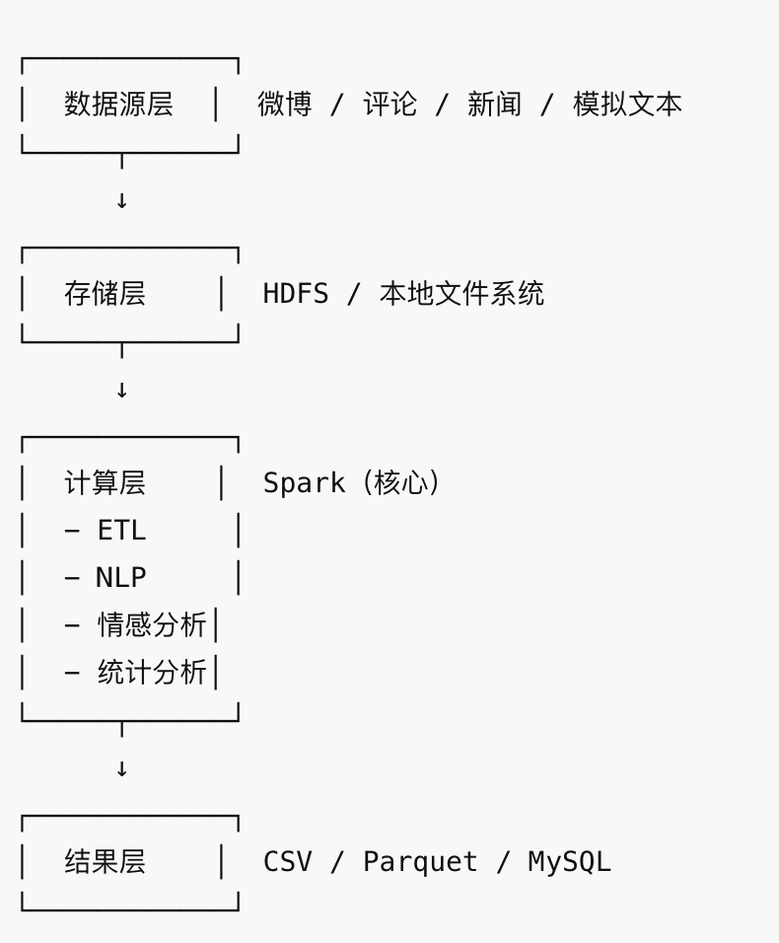
三，系统架构设计
核心思想：
用Spark对非结构化文本做批处理分析

Slide 13
三，系统架构设计
第一层：数据源层
数据来源
微博品论、新闻（公开数据集）
数据格式
  content: 文本主题
  timestamp: 做趋势分析
  source: 区分品台
doc_id | content | timestamp | source

Slide 14
三，系统架构设计
第二层：存储层
技术选型
HDFS
文件格式
阶段 | 格式 | 原因
原始数据 | CSV / JSON | 易生成
清洗后 | Parquet | 列式存储，Spark 友好
结果 | CSV / Parquet | 易展示

Slide 15
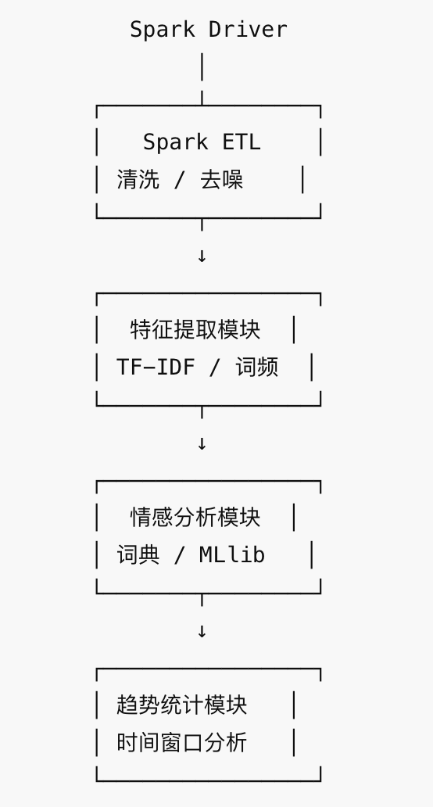
三，系统架构设计
第三层：计算层
对应五大核心功能

Slide 16
三，系统架构设计
第四层：结果层
简单的可视化
python
输出示例
热点关键词 Top-N
每日情感分布
舆情趋势变化

Slide 17
四，当前进度
环境搭建 √
HDFS，Spark，python依赖
数据收集 ×
计算层代码编写 √
  依靠AI可以快速编写代码
可视化 ×
计划用python做一个简单的可视化工具

